Slide 1

ソフトウェア
リポジトリマイニング
門田 暁人 伊原 彰紀 松本 健一
大平研
60216114 作島大智

Slide 2
目次
ソフトウェアリポジトリマイニング
Software Repositoriesとは
MSRの研究目的
研究における背景
研究テーマ
データ取得の一連の流れ
MSRの発展
まとめ

Slide 3
ソフトウェアリポジトリマイニング
MSR(Mining Software Repositories)
2004年より国際会議が開催
投稿者・参加者が年々増加
→ 難関で魅力がある

Slide 4

MSRとは
「ソフトウェアリポジトリ」という鉱山から
マイニング（宝探し）をする研究分野のこと

Slide 5
ソフトウェアリポジトリ(狭義)とは
主に以下の3つのデータソースを指す
ソフトウェア構成管理システム
バグ管理システム
メーリングリストアーカイブ
蓄積・公開されており研究の題材として
利用可能なOSSがデータソース
OSS開発と共に発展

Slide 6
ソフトウェアリポジトリ(広義)とは
多種多様なソフトウェア開発データを含む
従来のソフトウェア工学で用いられてきた
データソースを指す
企業との共同研究によって開発工数の削減や
品質向上に応用

Slide 7
MSRの研究目的
大きくこの２つ
「何を目的にマイニングするか」
「どのようにマイニングするか」

Slide 8
何を目的に研究するのか
新しい研究目的を見つけ出すことが
MSR研究の醍醐味
→ 研究内容の自由度が高く多様性が広がる
 | 従来の ソフトウェア工学 | MSR
支援先 | 企業における ソフトウェア開発支援 | OSS 開発者・利用者支援
開発内容 | 開発工数の予測 生産性の要因分析 品質評価・予測 | コミッター採用システム バグ原因推測システム

Slide 9
どのようにマイニングするか
リポジトリ自体に様々な種類のデータを含む
→ 技術的な自由度が高い
他分野における新しい技術を取り入れることが盛んで最先端の技術を試すことができる
研究者にとって良い環境が整っている
Notes:
LDA は Latent Dirichlet Allocation の略で、日本語では「潜在的ディリクレ配分法」と呼ばれている。ディリクレは、19世紀ドイツの数学者の名前。この数学者が定義した関数が、LDA の中で使われている。
ザックリいうと LDA は、大量の分散した文章の中でどんなことが話題になっているか推定できる、その方法や手法。ただし今は、画像データや音楽データなど、文章以外のデータにも対応している。

Slide 10
研究における背景
非難
品質向上
普及
OSS開発がソフトウェア業界で
重要な位置を占めるようになった
「実際の開発現場では使えない」
という非難
LinuxやAndroidが普及し
企業にとっても必要なものに

Slide 11
OSSについての調査
欠点
複雑
緊急時サポート
利点
信頼性
継続性
無料
OSS利用時の
多数の課題
MSR研究の成果の
活用が期待される

Slide 12
研究者の見解
OSS開発データ自体が興味深く研究テーマが多彩
MSR分野の研究者の急増により研究者同士互いに論文を引用しあうことにより更なる発展が期待
技術的進歩の見込みあり

Slide 13
研究テーマ
ソフトウェア品質
開発プロセスの分析
協調作業の
分析
OSSを利用する開発者の支援
MSR研究者の支援

Slide 14
研究テーマ
ソフトウェア品質
開発プロセスの分析
協調作業の
分析
OSSを利用する開発者の支援
MSR研究者の支援
ソフトウェア品質
バグモジュール予測
Bug localization(バグ位置の推定)
開発者の誤りパターン検出
バグ修正時間の予測
バグ修正誤りの分析
Notes:
１、ソフトウェアを構成する多数のモジュールの中から潜在バグを含むモジュールを判別する目的
２、近年のテキストマイニング技術の発展とともに盛んに研究されるようになっており、今最もホットなテーマの１つ
バグ管理システムに登録されたバグ報告（テキストデータ）を手掛かりとしてソースコード中のどこにバグが潜在しているのか推定する技術。デバックの時間を大幅に短縮
３、リポジトリに含まれる情報からコーディングパターンとそれに違反するエラーパターンを検出しバグ発見に役立てる。ソースコードの変更履歴を利用できるようになったことで幅が広がった
４、84.4％が修正されない。修正されるのか、されるのであればいつまでに修正されるのかを知ることができる
５、修正されたバグの修正が不完全であったり修正以外の箇所でエラーが発生するといったデグレードやエンバグを起こすことがある。これらを分析する研究。修正までにどれぐらいかかりそうか、修正したことがあるのか否か。
デグレード：新しいバージョンのソフトウェアの品質が以前よりも悪くなること。また遺残修正した不具合や場府が再発・復活すること。
エンバグ：バグを新たに付与してしまうこと

Slide 15
研究テーマ
ソフトウェア品質
開発プロセスの分析
協調作業の
分析
OSSを利用する開発者の支援
MSR研究者の支援
開発プロセスの分析
変更の分析・予測
同時変更コードの分析
Patch投稿受理システム
バグ修正プロセス
コードクローン分析
Notes:
1,開発プロセスを理解するために変更がどのように行われているのか、どういった種類の変更があるのか、バグとの関係、変更の粒度などの分析を行う。変更はバグ混入との関係が強いことからソフトウェア品質の評価にも役立つ。
将来的に大きな変更が起こりそうなモジュールや変更回数が大きくなりそうなモジュールをあらかじめ把握する。開発やデバッグにはコストがかかるため。
2,同時に変更されることが多いソースファイル群を特定し、開発時の同時変更の死忘れを警告したり、リファクタリングの対象とすることを目的としている。
3,どんなパッチが採用されているのかを分析している。
4,バグ修正プロセス実態を可視化してボトルネックとなっている作業を発見したり修正が早いバグと遅いバグのプロセスの違いを明らかにすることを目的としている。
5,開発プロセスを分析する１つの切り口として、Linuxのバージョンの遷移とクローン含有率との関係を分析している。
リファクタリング：プログラムの外部から見た動作を変更せず、ソースコードの内部構造を整理すること。

Slide 16
研究テーマ
ソフトウェア品質
開発プロセスの分析
協調作業の
分析
OSSを利用する開発者の支援
MSR研究者の支援
協調作業の分析
エキスパート推薦
コミッター推薦
コミュニケーション分析
Openness(開放性)の分析
Notes:
1,特定のソースコードや、バグ修正依頼などに対し、最も適切と思われる開発者を推薦する。
2,高い技術者や開発者を取りまとめる能力を持っていると認められた開発者のみ、プロダクトに加えた変更を構成管理システムにコミットするための権限が与えられる。このような関係者のことはコミッターと呼ばれ、プロジェクトに参加する一般開発者の中から適宜採用することが求められる。過去の機能拡張や不具合修正に関する活動記録を分析し、コミッターの候補者を推薦することを目的としている。
3,メーリングリストや掲示板におけるコミュニケーションを分析することで開発者、ユーザ、バグ報告者の3者間を橋渡しする人物（コーディネータ）がコミュニケーションを活性化させている。発注者と開発者間のコミュニケーションの分析。
4,コアメンバーのみではなくノンコアメンバーからのパッチ投稿を積極的に受け入れることも重要でその受理状況を分析することでopennessを評価している。

Slide 17
研究テーマ
ソフトウェア品質
開発プロセスの分析
協調作業の
分析
OSSを利用する開発者の支援
MSR研究者の支援
OSSを利用する開発者
ライブラリの使用状況の分析
ソフトウェア部品検索
ソフトウェアの分析
ライセンスの分析
コーディングパターン検出
Notes:
1,様々なOSSにおいてどのバージョンが最も使われているかを分析している
2,利用者の必要とするソフトウェア部品（ソースコード）を探し出すためにソフトウェア部品検索エンジンが多発開発されている。
3,類似ソフトウェアの発見を役立てようとする研究
4,テキストマイニング技術を用いてOSSのライセンスを自動的に同定することを目的としている。企業がOSSを利用してソフトウェアやサービスを開発・提供する場合、OSSの著作権者が定めたライセンスに従う必要がある。１つのOSSプロダクトの中にそれぞれ異なるライセンスを持つ多数のサブプロダクトが含まれることも少なくないことから必要な技術であるといえる。
5,ソースコードもしくはその履歴から関数やAPIの使い方のパターンを抽出するそのパターンは将来の開発や保守に役立てられる。
同定：同一であることを見極めること。ある対象についてそのものにかかわる既存の分類の中からそれの帰属先調べる行為をさす。

Slide 18
研究テーマ
ソフトウェア品質
開発プロセスの分析
協調作業の
分析
OSSを利用する開発者の支援
MSR研究者の支援
MSR研究者の支援
リポジトリ間のリンク付け
名寄せ
MSRのサービス化
Notes:
マイニング対象のデータの所得と整形（クリーニング）を行うのに全労力の95％を要し、分析には1-5％であるという。
1,異なるリポジトリに含まれる関連情報をリンク付けすることを目的としている。特に、バグ管理システム上のバグ修正情報と構成管理システム上のソースコード（の変更）とをリンク付けすることが盛んに研究されている。
バグモジュール予測を行う際などにはそれぞれのバグがいつどのソースコードに混入し、いつ除去されたのかのデータが必要になる。
2,異なるアカウント名やemailアドレスを使うことが少なくない。開発者に関する分析を行う前に、同一人物を特定してマージする「名寄せ」を行う必要がある。類似するアカウント、emailアドレスが同一人物のものか否かを判断するためのアルゴリズムである。
3,だれでもリポジトリマイニングを行えるようにMSRをWebサービス化することが提案されている。

Slide 19
データ取得の一連の流れ
どんな管理システムを使うのか
情報をどのようにして共有するのか
データをどのように情報にするのか
データ取得後のプロセスはどのようなものか
Notes:
データ：事実の蓄積
情報：データをある目的に沿って加工などを行いできるもので、役に立つことを指す。

Slide 20
ソフトウェア管理システム
コミットログから正規表現などを用いて
目的に応じて必要な情報を抽出する
 | Subversion | Git
編集形態 | 中央集中型 | 分散型
編集可能人数 | 1人 | 複数人
Notes:
狭義のソフトウェアリポジトリである3つ（ソフトウェア管理システム、バグ管理システム、メーリングリストアーカイブ）を１つずつ見ていく、
どのようにソフトウェアを管理していくのか

Slide 21
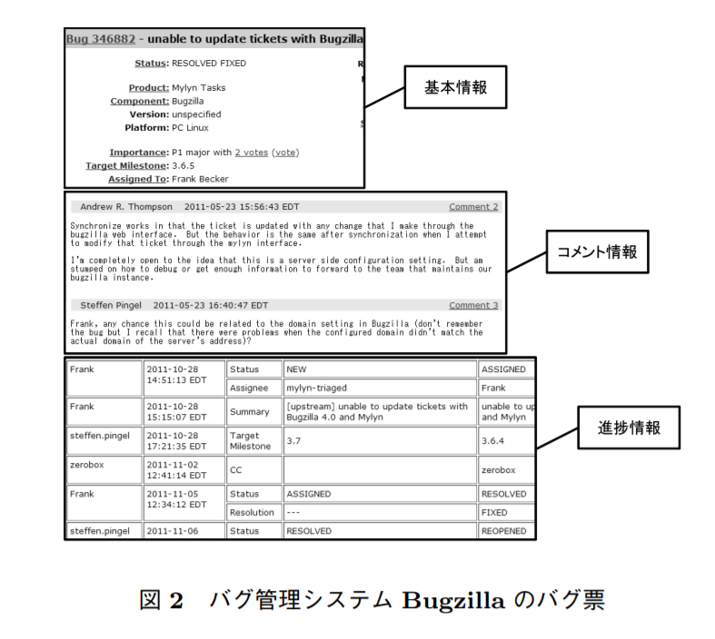
バグ管理システム
Webを介して
誰でも閲覧可能
Notes:
1.バグ報告時に記録される基本情報（バグが発見された機能名、報告者名、優先度、再現方法など）
2.開発者が当該バグの修正にむけて議論するコメント情報
3.バグ修正中に記録されるバグの進捗情報
誰でも閲覧可能
バグ表のHTMLを取得。そのファイルから正規表現などを用いてタグを削除し目的に応じて必要な情報（バグ報告日時、バグ混入モジュール名、修正担当者など）を抽出する。

Slide 22
メーリングリスト
大規模ソフトウェア開発では複数の開発者が
情報を共有する必要がある
パッチをメールで添付してプロジェクトで確認される場合があるので添付ファイルも研究対象

Slide 23
データ整形方法
各ソフトウェアリポジトリからデータを
ダウンロードした後に分析を容易にする
フォーマットに書き換える
名寄せアルゴリズム

Slide 24
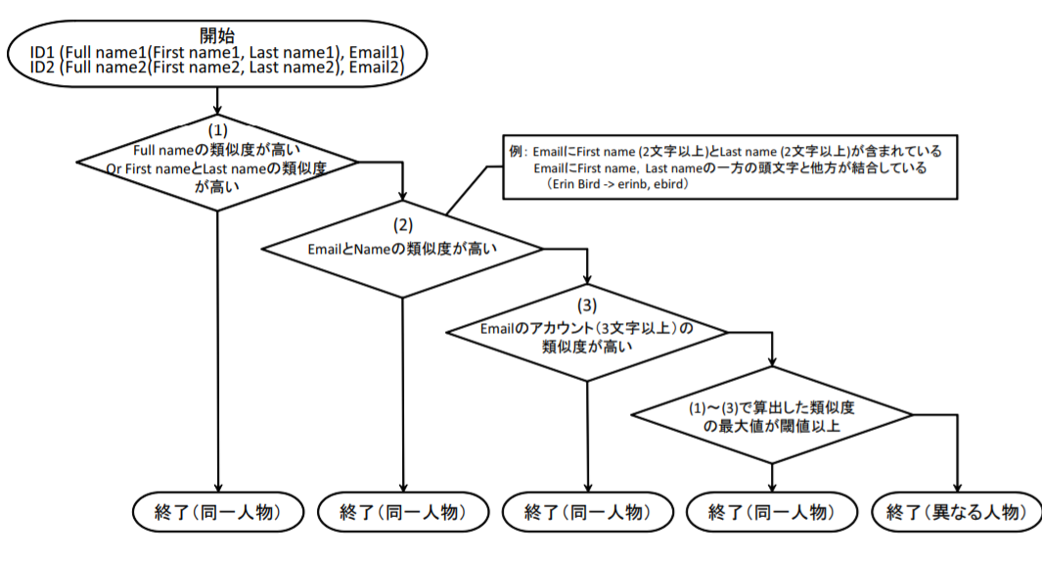
名寄せアルゴリズム
Notes:
名寄せアルゴリズム：類似するアカウント、emailアドレスが同一人物のものか否かを判断するためのアルゴリズム
Fullname, first name, last name, emailアドレスのアカウント名の類似度合いをレーベンシュタイン距離を用いて算出し、閾値以上であれば同一人物と判断する。論文では明確な閾値（しきいち）は提示されていない。今の中では最も信頼性があるので数多くの研究で使用されている。
レーベンシュタイン距離：２つの文字列がどの程度異なっているのかを示す距離の一種。具体的には1文字の挿入・削除・置換によって一方の文字列をもう一方の文字列に変形するのに必要な手順の最小回数と定義されている。
同じ文字列の単語に対する置換編集に使われるハミング距離の一般化とみなすことができる。

Slide 25
MSRの発展
MSR分野の発展に向けて効率的な実験や
質の高い論文の執筆を支援することをも含む
国際会議が多く開催されている
MSR visionで議題となったMSR研究トピック
Large/Small-Scale mining
IR(Information retrieval)
GitHub
Notes:
Large/Small-Scale mining：大規模プロジェクト」には解決すべき多くの課題を有しているが、大規模プロジェクトには多くの小規模プロジェクトを対象とした内在しており大規模プロジェクトだけでなく小規模プロジェクトを対象とした研究も重要ではないか。リポジトリをマイニングするに足る十分な情報が記録されているのか否かが一つの課題
IR(Information retrieval)；ビックデータからビックデータの中から目的に合致したものを取り出す際に役に立つ情報とそうでない情報があり、必要なものだけ取り出す必要がある。例えば、バグ表のタイトルは必要であるがその他テキストはノイズの原因になるため必要がない。
GitHub；ソフトウェア構成管理システムだけでなくwikiやタスク管理ツールなど開発者のコラボレーションをサポートする機能を提供している。Gitの上位互換といえる。

Slide 26
まとめ
ソフトウェアリポジトリの研究分野を
活用した応用分野は多岐にわたる
MSRは主にOSS関係者をターゲットにした
研究分野
マイニングにより得られた知見の一般性を
評価することが重要である

